Slide 1
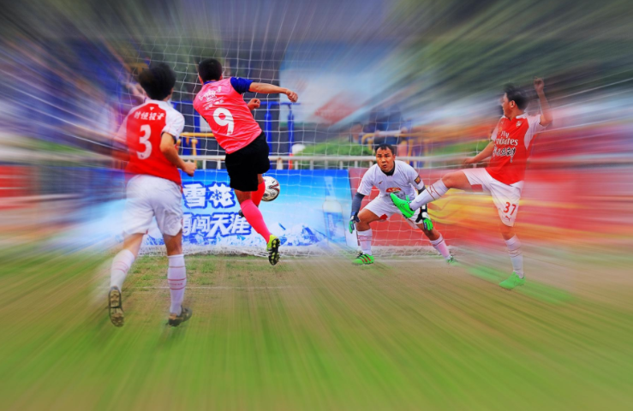
数学高考 临门一脚
——21届棠中高三数学备课组

Slide 2

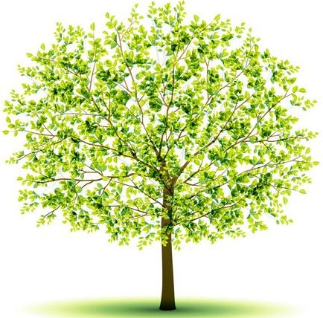
20年山东阅卷
A
21届棠中校模评讲
B
21年高考数学预测
C

Slide 3
20年山东阅卷
A
为什么每年的高考成绩，和联考成绩比，
很多学生会发生非常大的变化？！
水平都是60分的两位同学，一位正常发
挥考了60分，另一位也正常发挥，但是
该写的都写了，不会的，也争取写上了，
最后得了65分。
结果是：两人的总成绩排名相差7千名，
一个上了理想的大学，另一个差一点点。
为什么呢？————了解一点阅卷心理学！

Slide 4
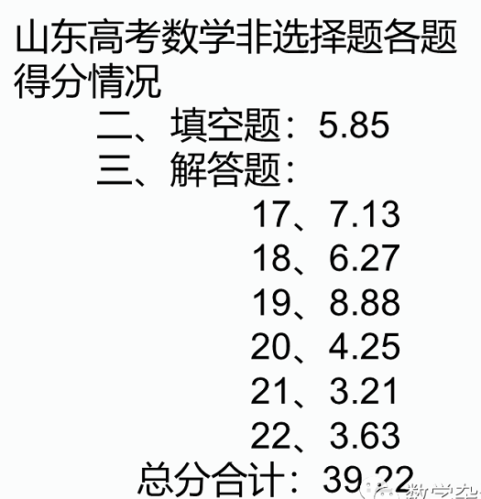
转化为可能的
联考阅卷：
填空题：5.85
17、5.5（三角）
18、4.2（数列）
19、6.4（概统）
20、1.5（立几）
21、1.1（函导）
22、0.8（解几）
总分合计：24.75
因为：联考的阅卷标准，无法与高考相比，原因极为复杂。

Slide 5
科学战术
高考改卷采取双评或三评模式：
如：数列大题，会有两人同时批改。假设一人给了你5
分，另一人给了你6分，这时系统会自动生成你的得分是
5.5分，最后的总分四舍五入取整数。
但是如果一位阅卷老师给了5分，另一位给了你7分，因为
有2分的分差，偏差较大，此时系统会把你的作答传送给
题组长，由他最终给出裁定：可能是5、6、7分，也可能
其他分数（充分研究你的解题过程）。
此外，系统会不定时的随机抽取阅卷老师改过的试卷，再
次推送给他自己批改（误差要有控制），防止批改失误；
也会随机推送给题组长监督检查。
阅卷原则如：结果对，给满分，但必须有过程，哪怕不完
成整，否则只给1分。结果错，则踩点给分，只加分，
不扣分。

Slide 6
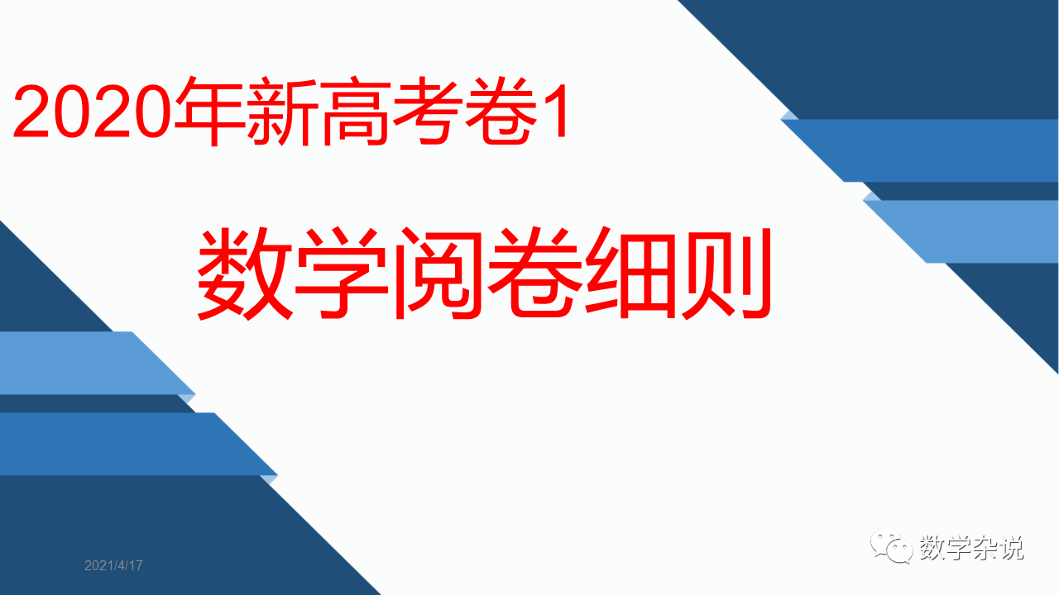

Slide 7
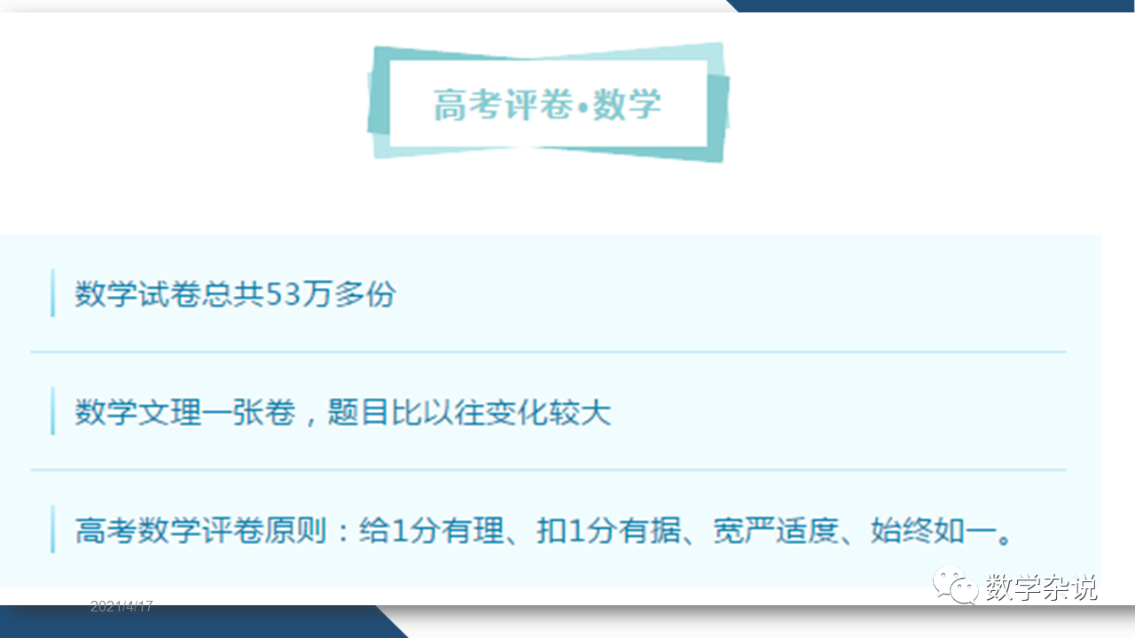

Slide 8
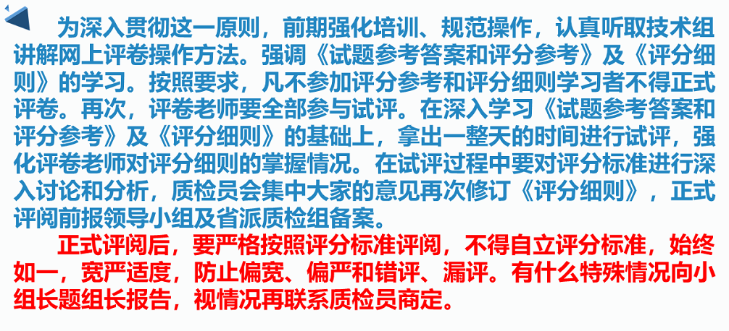

Slide 9
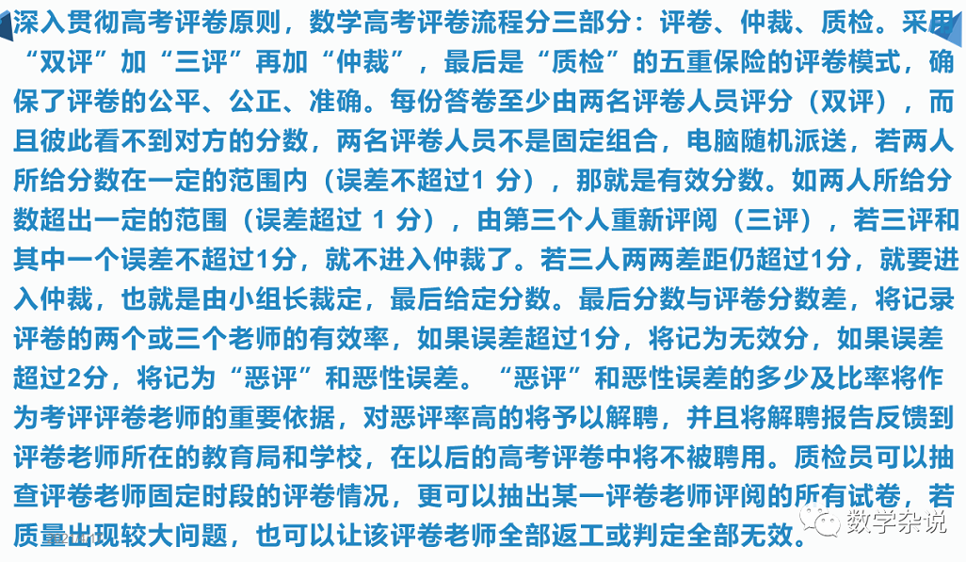

Slide 10
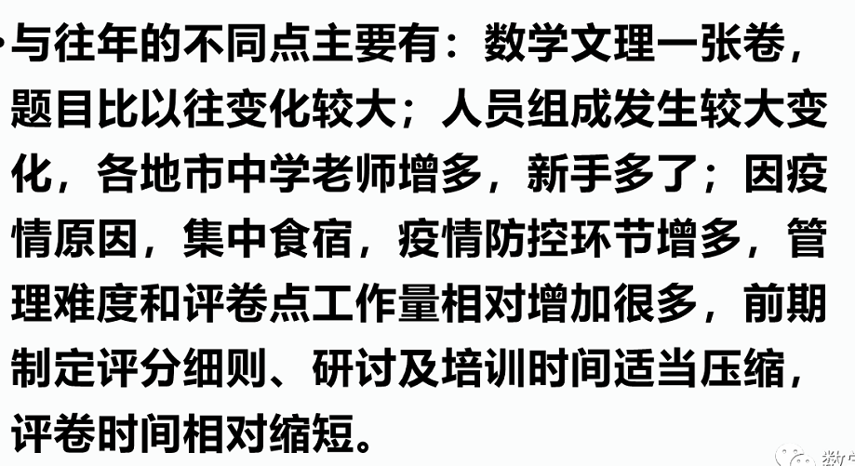

Slide 12
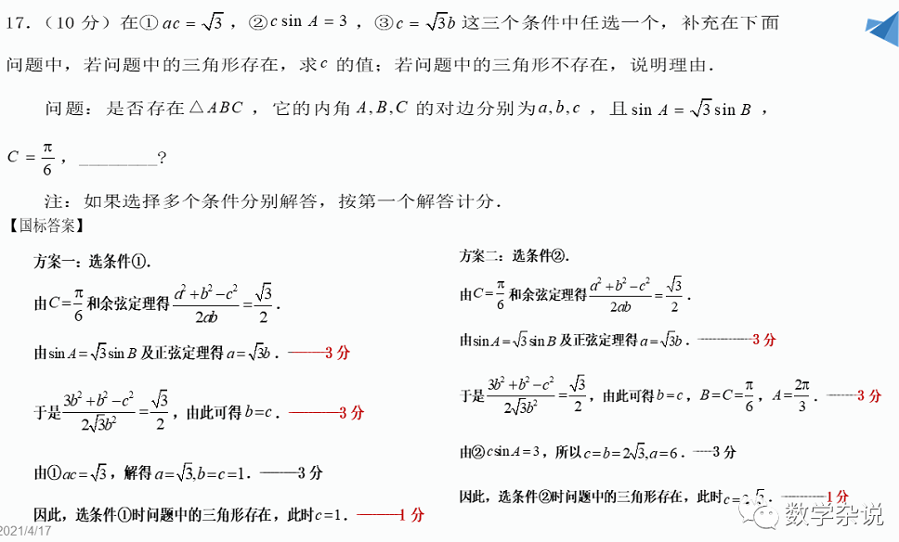

Slide 13
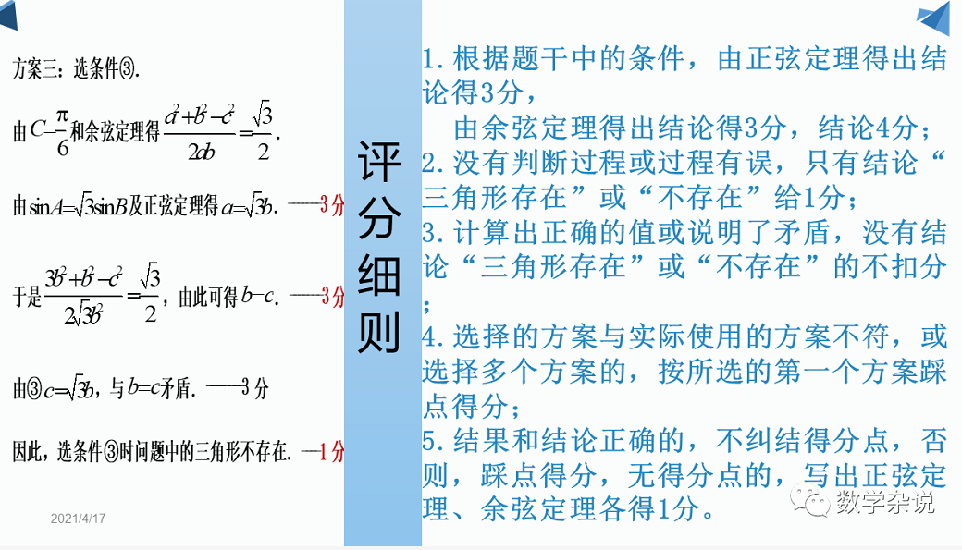

Slide 14
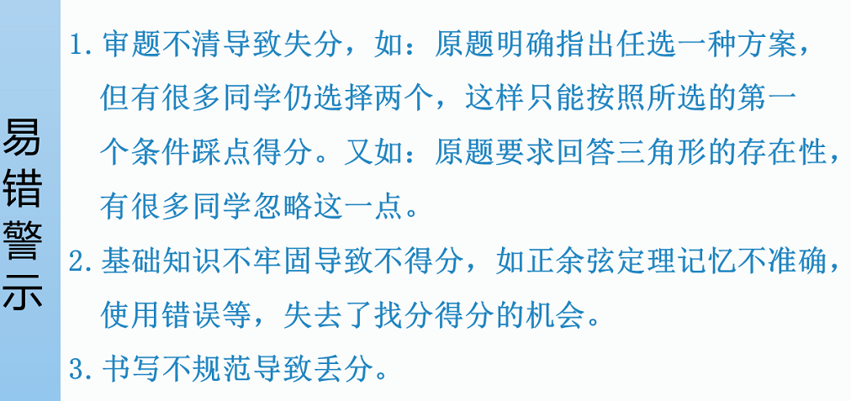

Slide 15
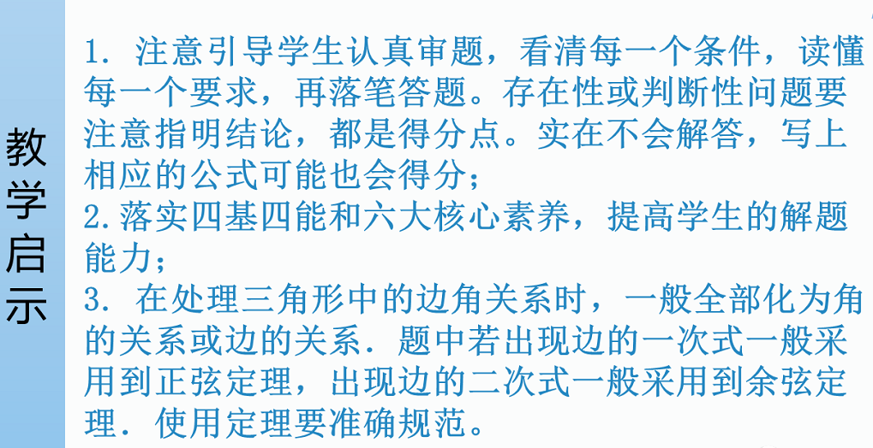

Slide 16
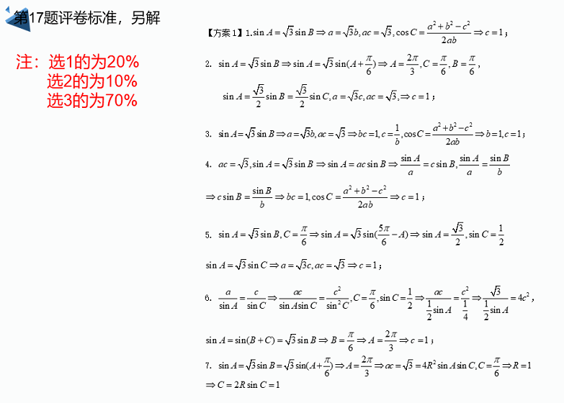

Slide 17
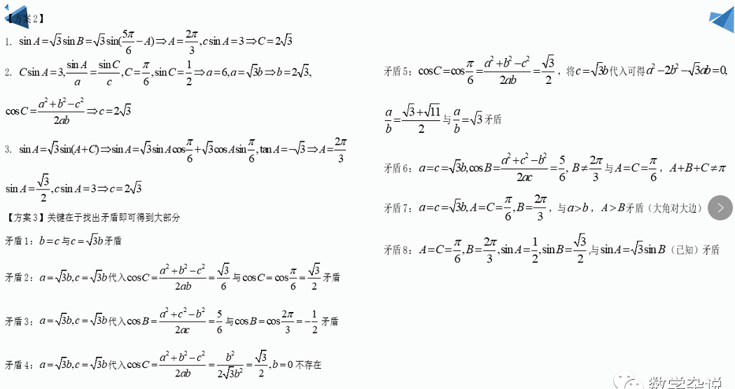

Slide 18
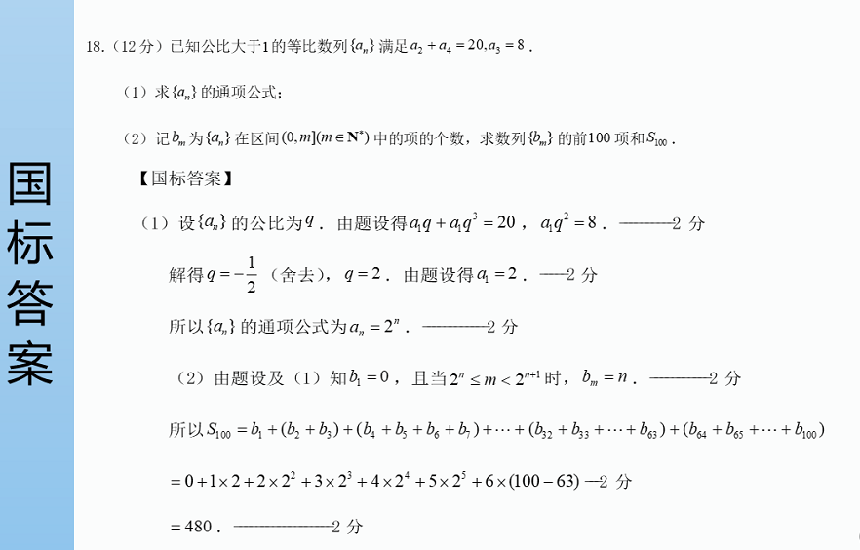

Slide 19
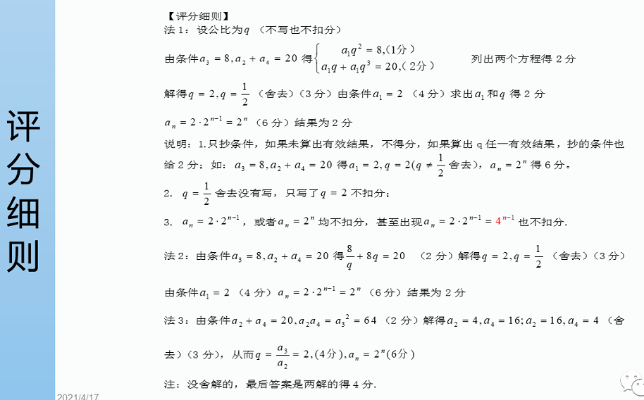

Slide 20
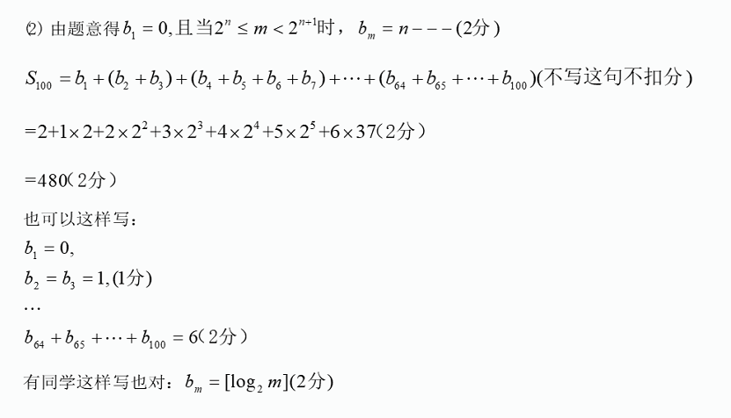

Slide 21
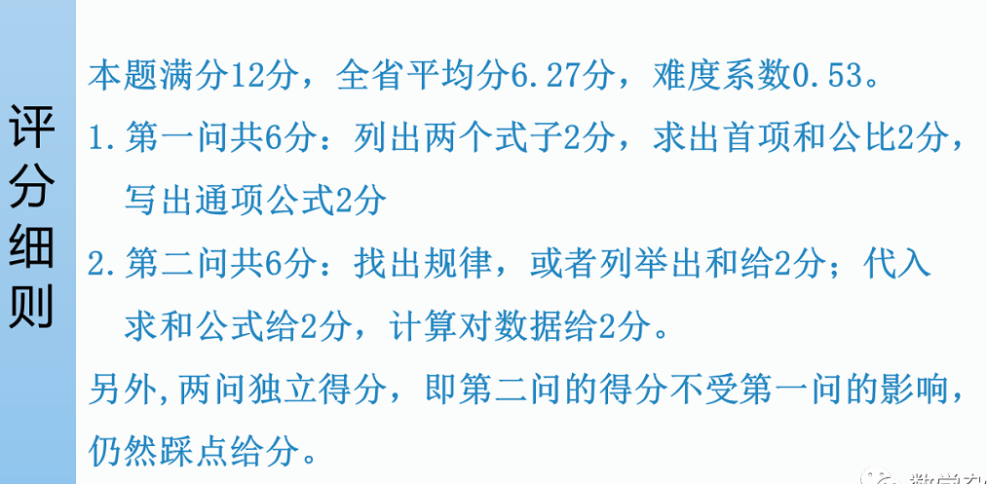

Slide 22
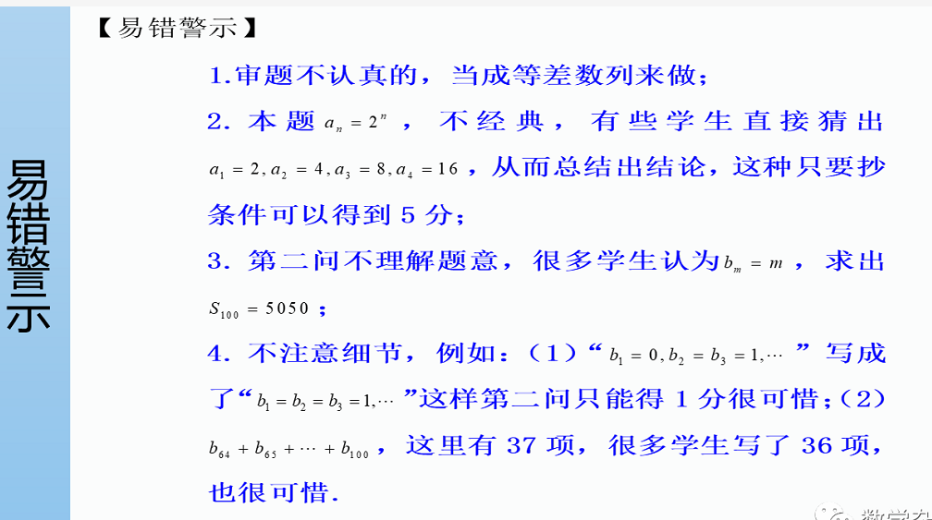

Slide 23
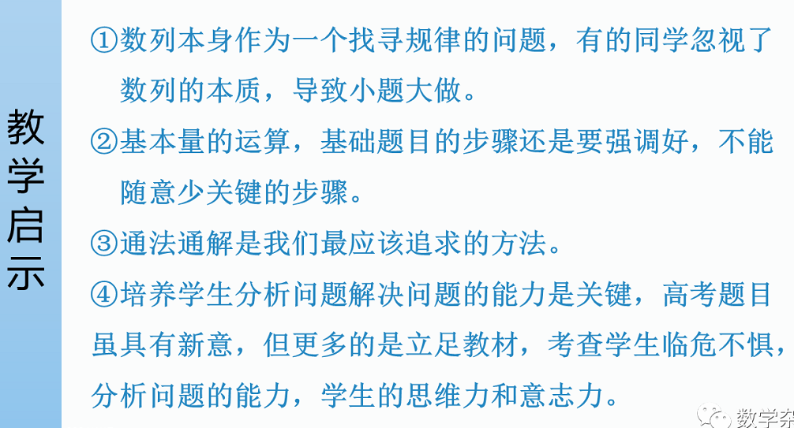

Slide 24
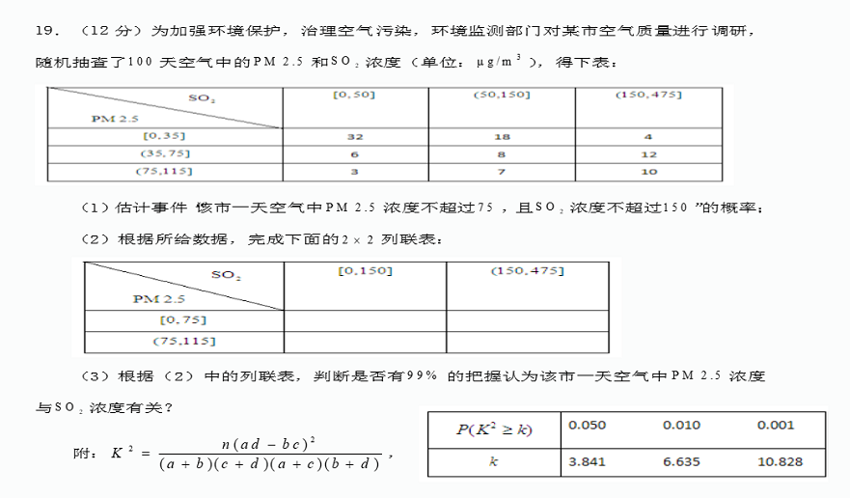

Slide 25
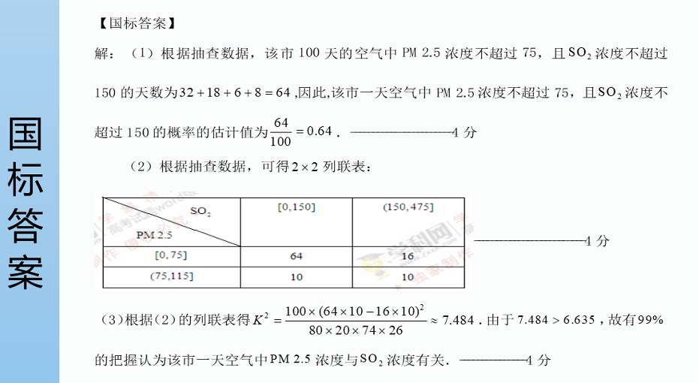

Slide 26
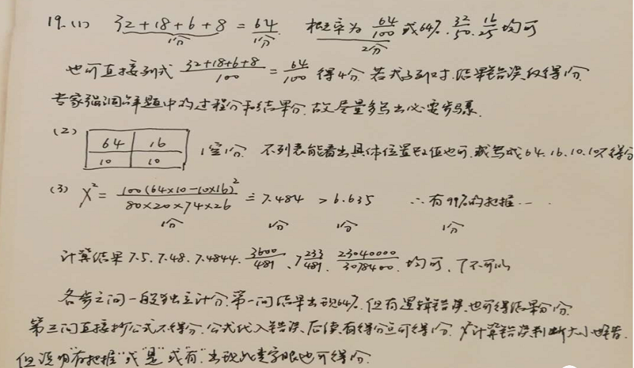

Slide 27
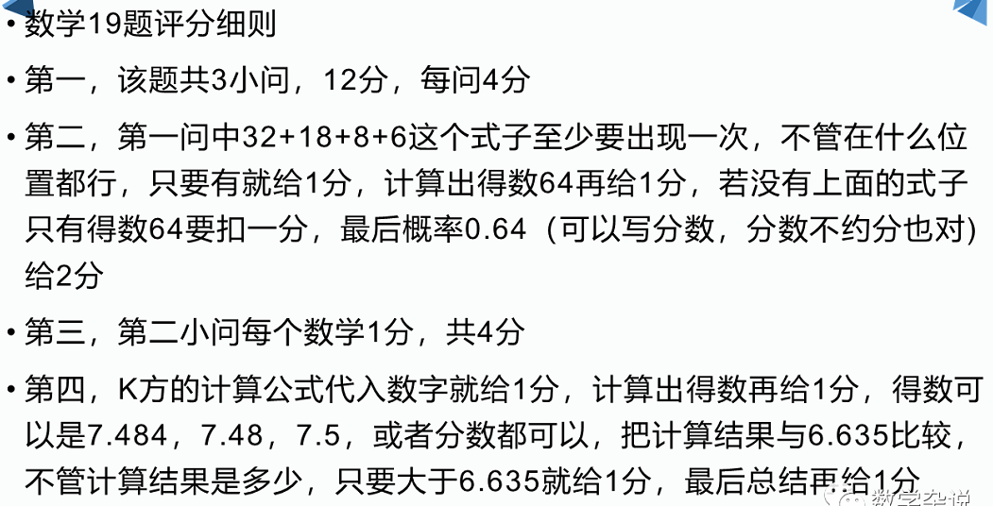

Slide 28
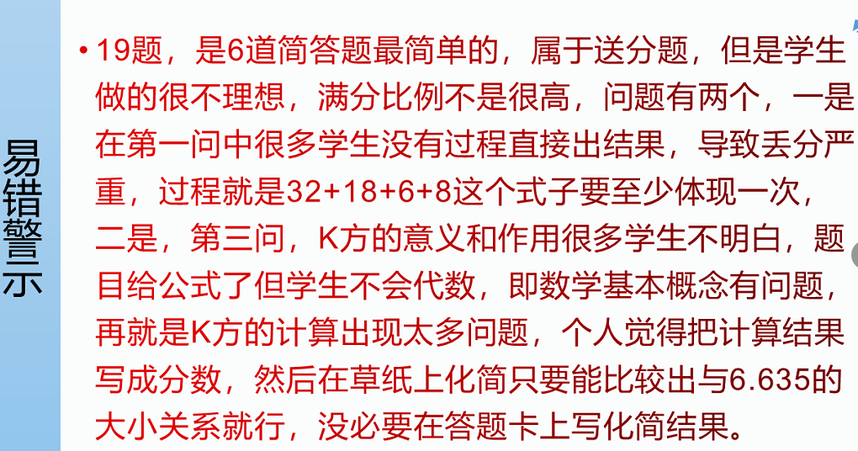

Slide 29
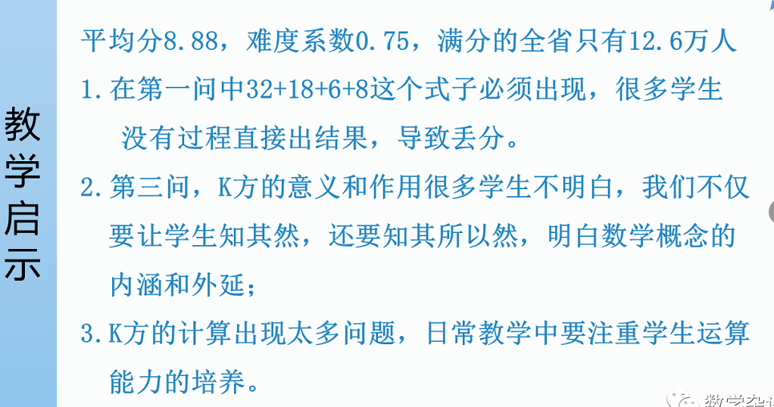

Slide 30
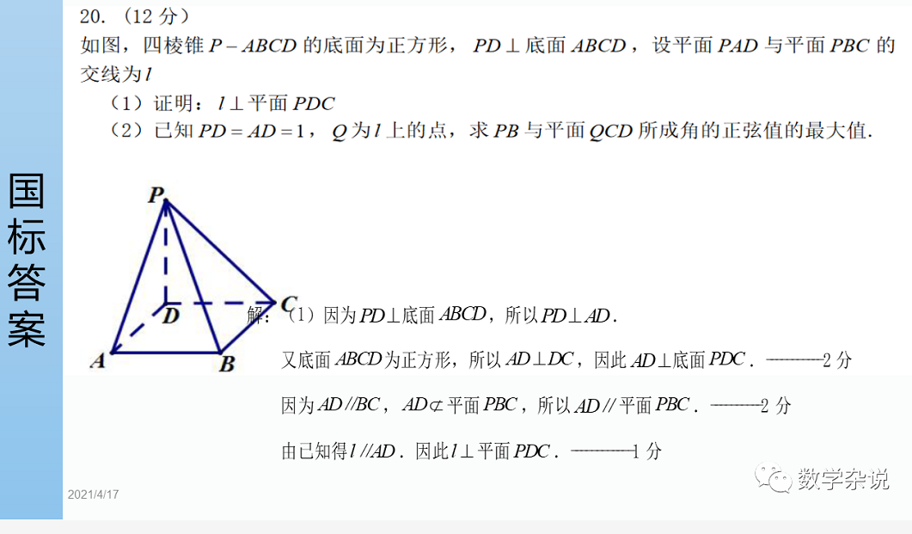

Slide 31
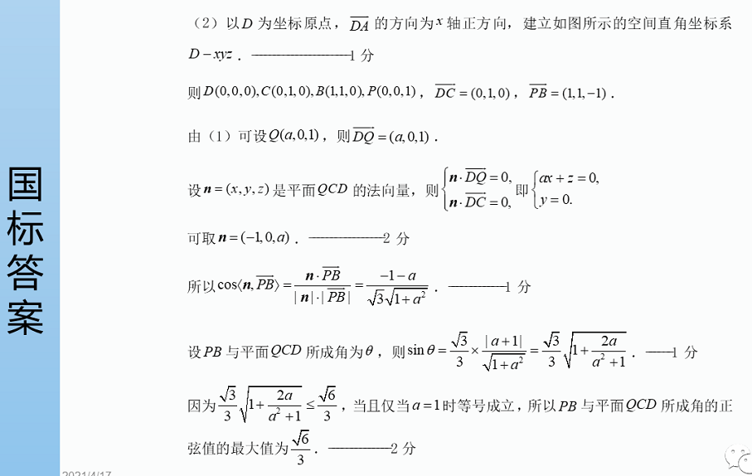

Slide 32
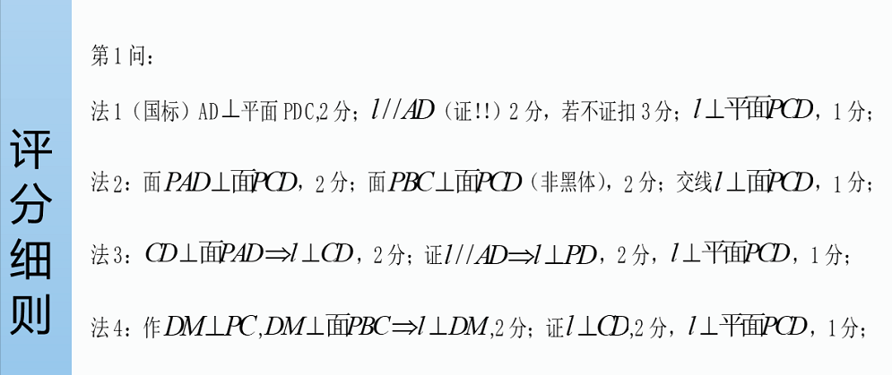

Slide 33
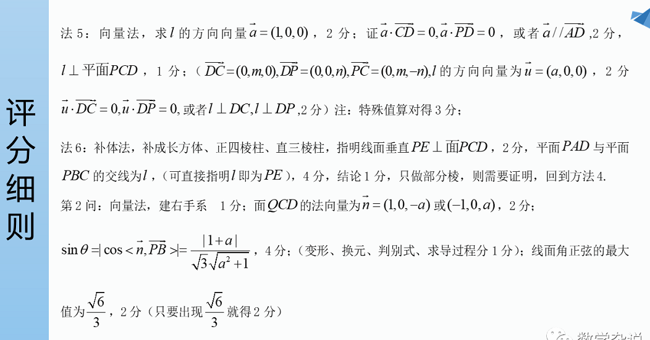

Slide 34
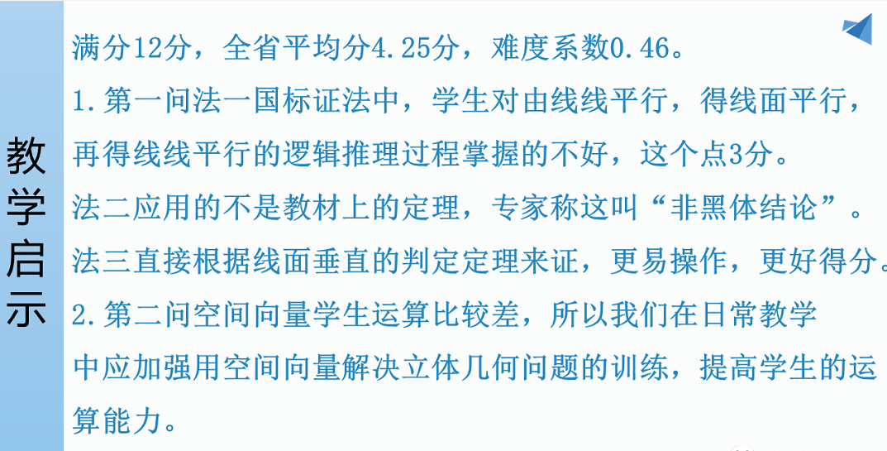

Slide 35
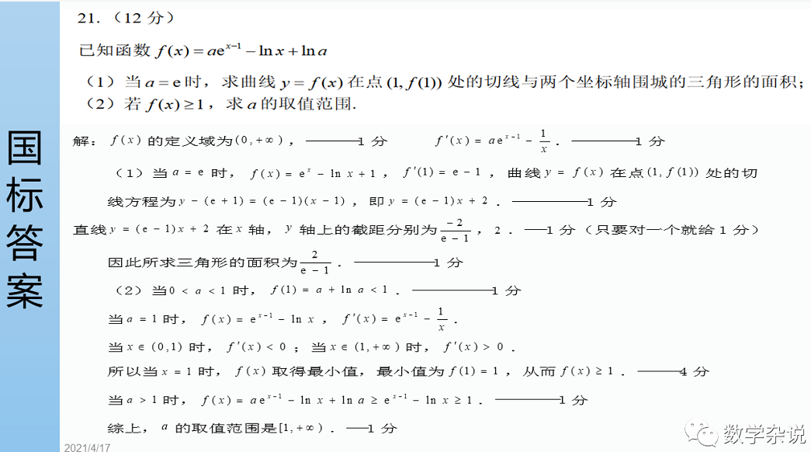

Slide 36
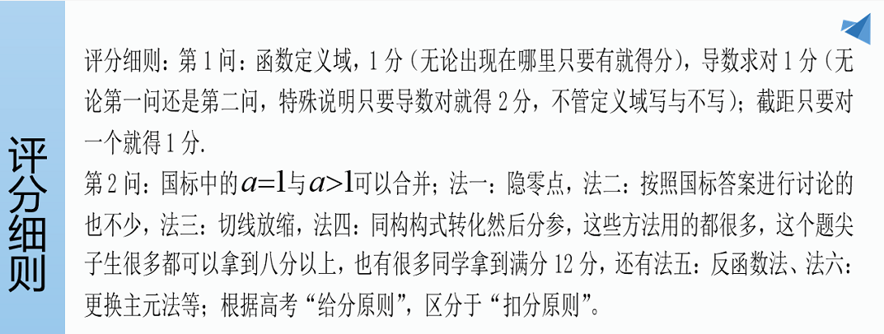

Slide 37
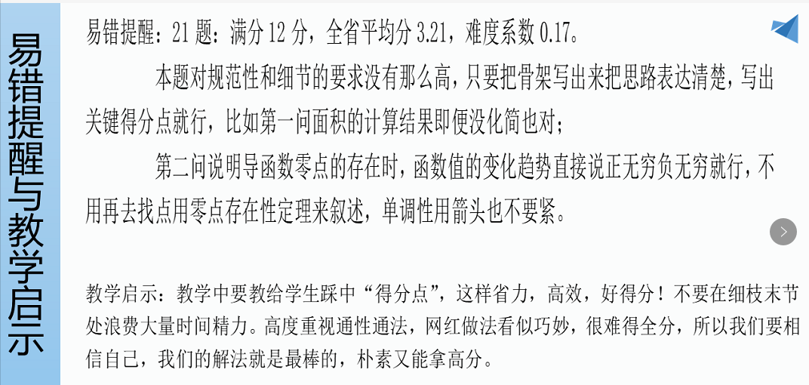

Slide 38
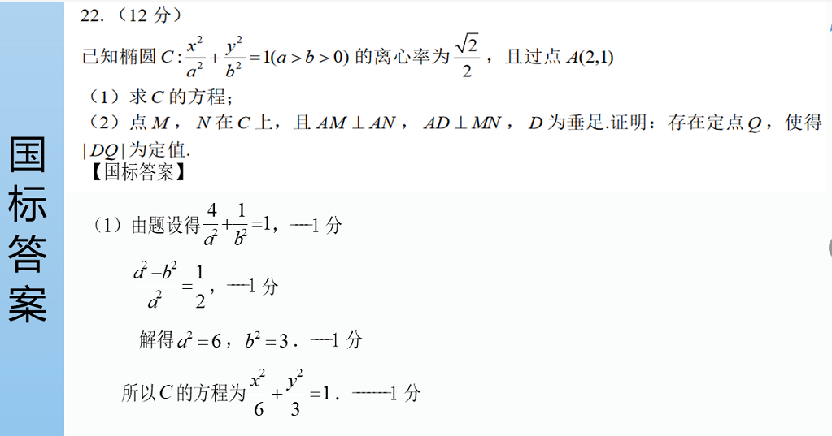

Slide 39
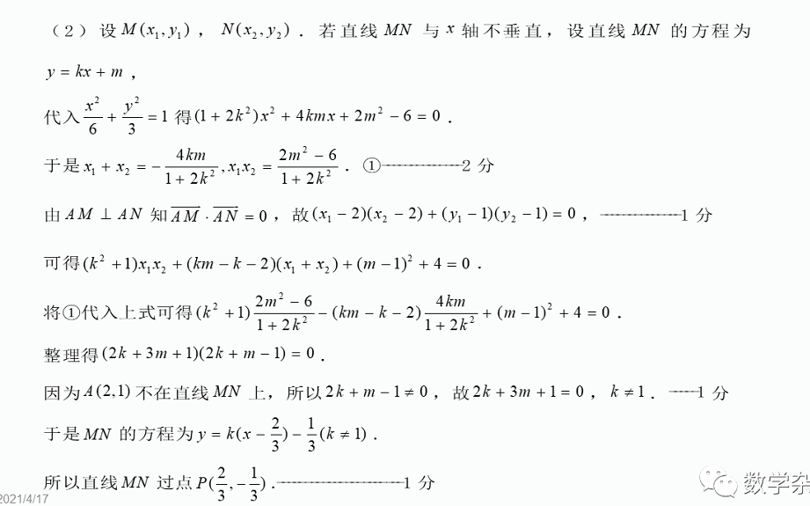

Slide 40
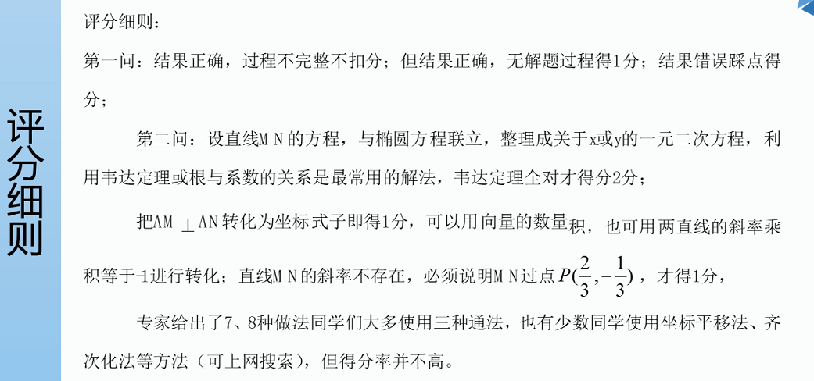

Slide 41
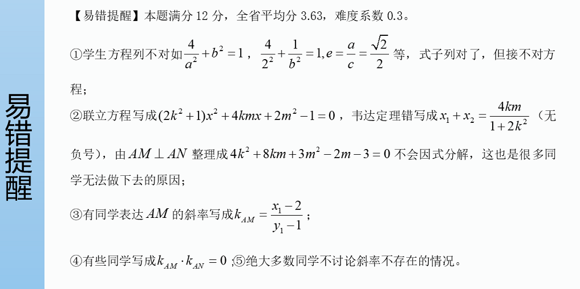

Slide 42
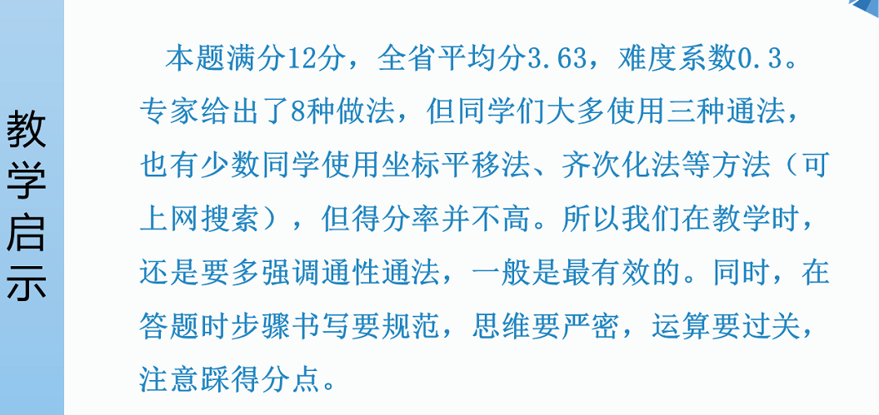

Slide 43
20年山东阅卷
A
21届棠中校模评讲
B
21年高考数学预测
C

Slide 44
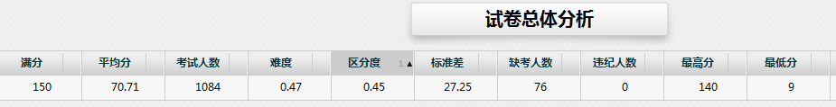
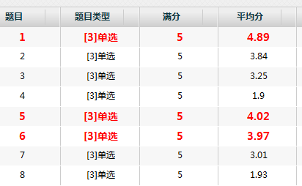
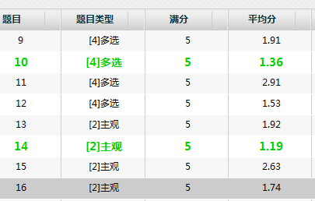
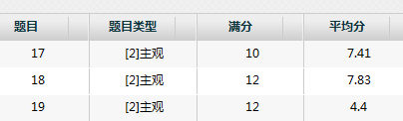
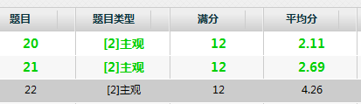
校模数学试卷分析

Slide 45
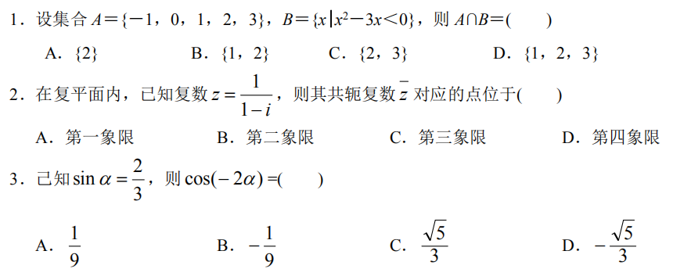
P 1 易中，不大意

Slide 46
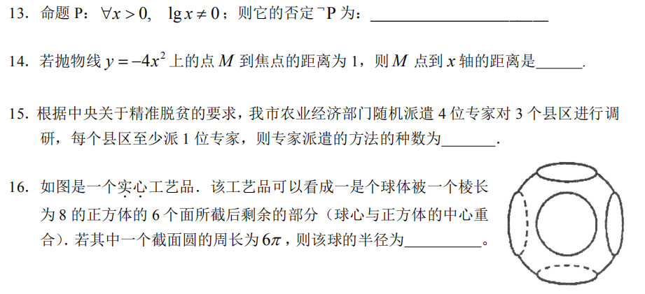
P 1 易中，不大意

Slide 47
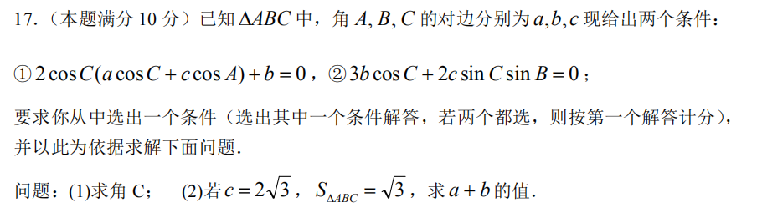
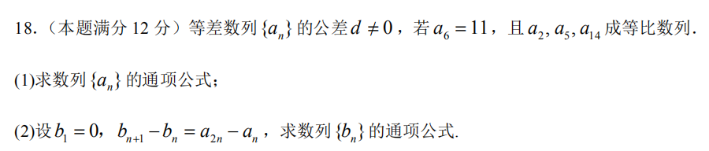

Slide 48
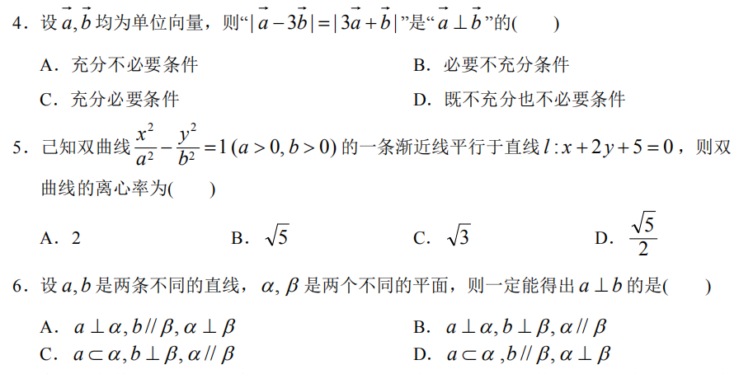
P 1 易中，不大意

Slide 49
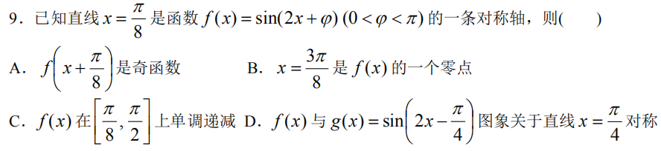



Slide 50

P 2 中难，脑筋灵活，抢步骤分

Slide 51

P 2 中难，脑筋灵活，抢步骤分

Slide 52


P 3 1)中易,2)难: 稳中易，抢步骤分

Slide 53

P 4 中难，尽人事，听天命！有缘就做.

Slide 54
20年山东阅卷
A
21届棠中校模评讲
B
21年高考数学预测
C

Slide 55



P 山东适应题——集逻复向不计二

Slide 56




P 高考题——集逻复向不计二

Slide 57



P 山东适应题——三角和数列

Slide 58


P 高考题——三角和数列

Slide 59



P 山东适应题——立体几何

Slide 60


P 高考题——立体几何

Slide 61

P 山东适应题——概率统计

Slide 62

P 高考题——概率统计

Slide 63


P 山东适应题——解析几何
P 高考题——解析几何

Slide 64


P 山东适应题——函数导数
P 高考题——函数导数

Slide 65

P 八省适应题——集逻复向不计二

Slide 66


P 八省适应题——集逻复向不计二
P 猜猜我们的高考题会考哪些？

Slide 67



P 八省适应题——三角和数列
猜猜高考

Slide 68



P 八省适应题——立体几何
猜猜“大兴机场”会再来一次吗？还是放到其他知识点上去？

Slide 69

P 八省适应题——概率统计
猜猜6.7下午的概率统计会考什么？

Slide 70




P 八省适应题——解析几何
猜猜猜

Slide 71



P 八省适应题——函数导数

Slide 72
三句叮嘱送给考场上的你：
1、遇到容易题，越细心，不掉陷阱！
2、遇到难题，不退缩，勇敢抢夺步骤分！
3、遇到灰色地带，先得步骤分，有时间多写有关公式！
考完数学，无论什么感觉，一定要全身心准备下一科！

